Slide 1
Sets
Sets
June 2017
2H Q18
June 2018
2H Q25
Nov 2017
2H Q18
SAM
2H Q6
Nov 2018
1H Q14
1 Marker
Nov 2017
3H Q14
Nov 2018
2H Q1
May 2018
1H Q22
Set notation

Slide 2
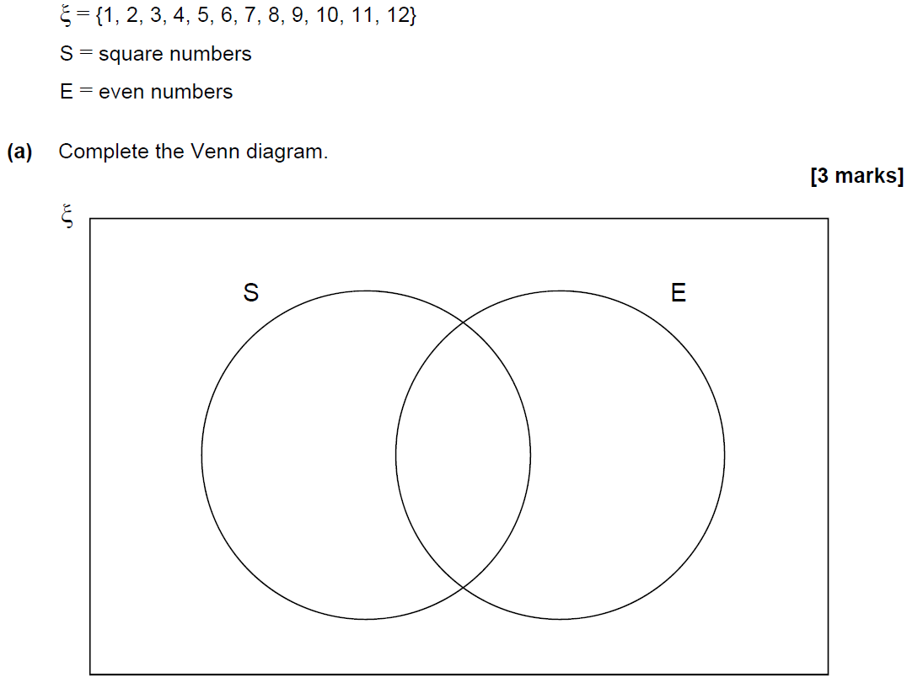
Sets
SAM 2H Q6

Slide 3
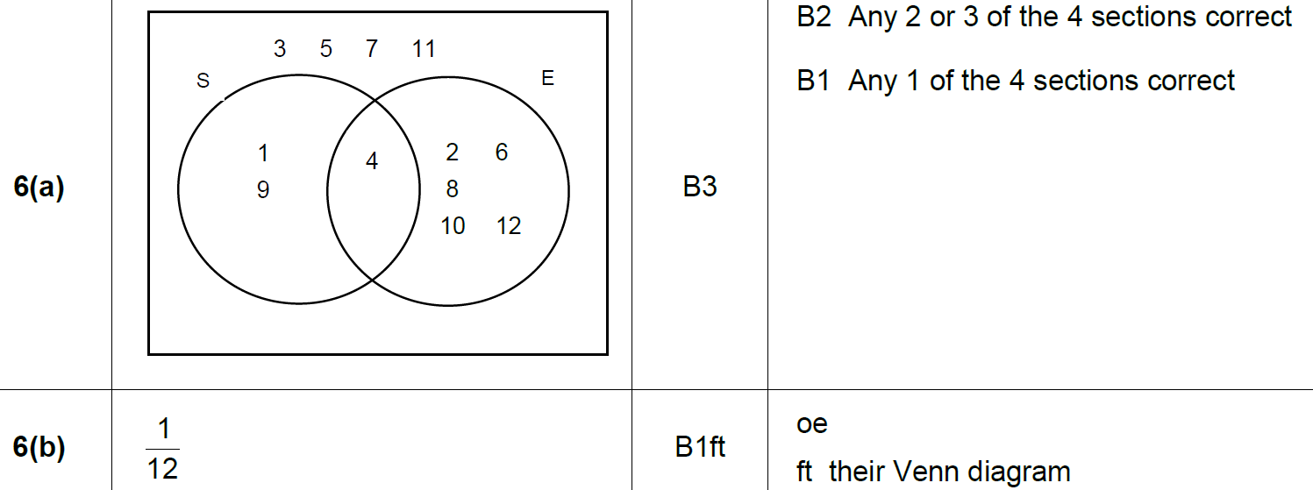
Sets
SAM 2H Q6
A
B

Slide 4
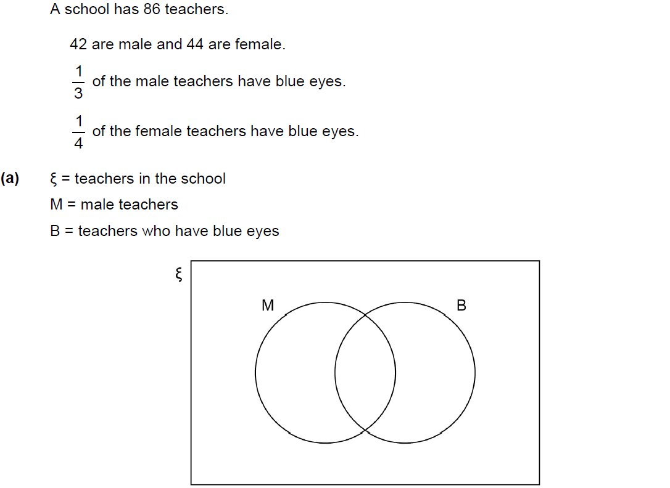
Sets
June 2017 2H Q18

Slide 5
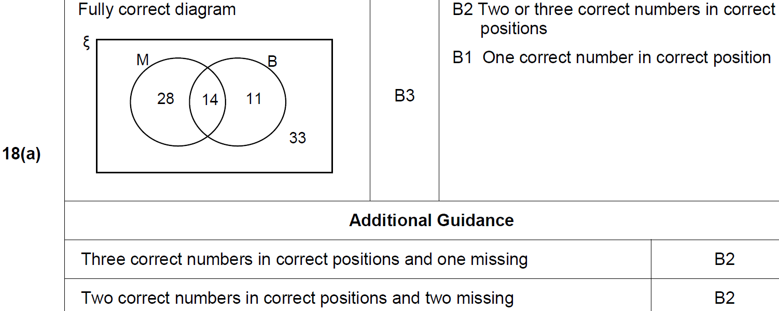
Sets
June 2017 2H Q18
A

Slide 6
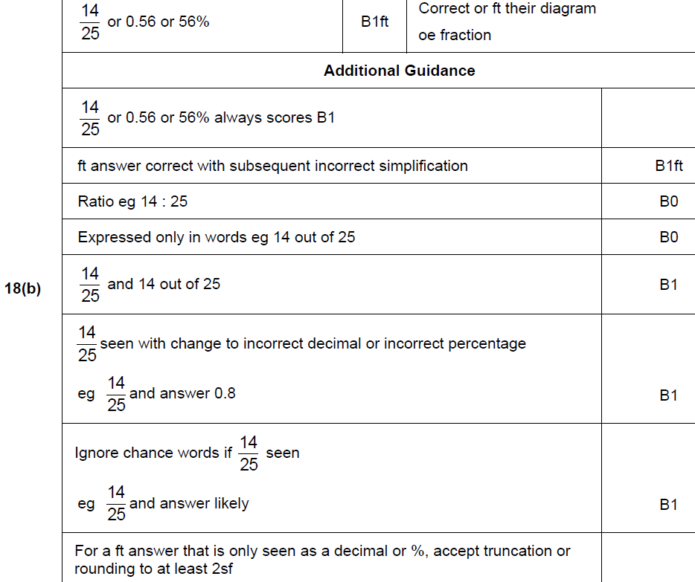
Sets
June 2017 2H Q18
B

Slide 7
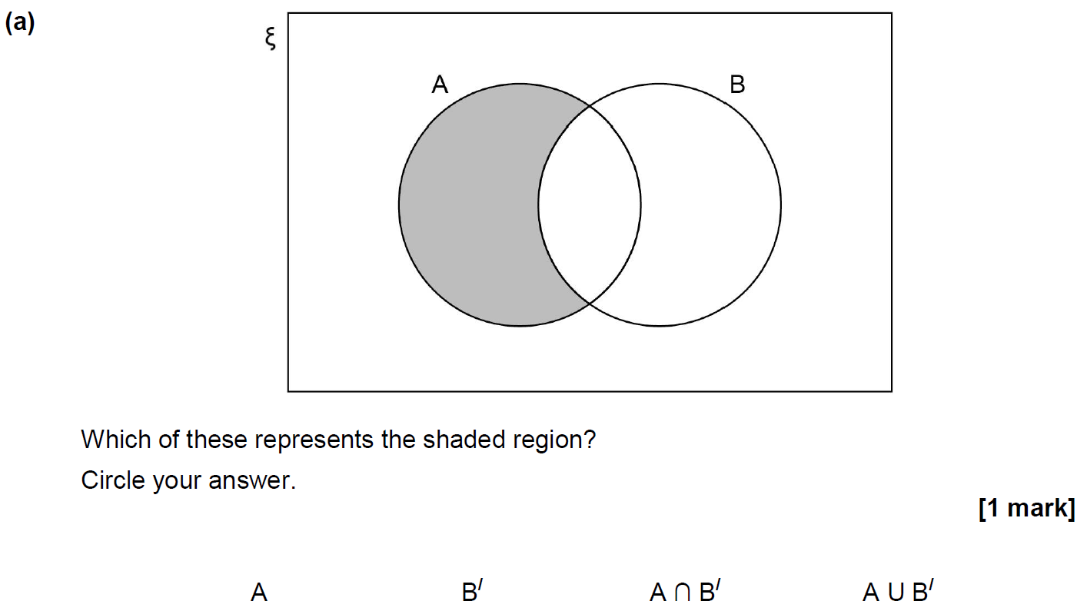
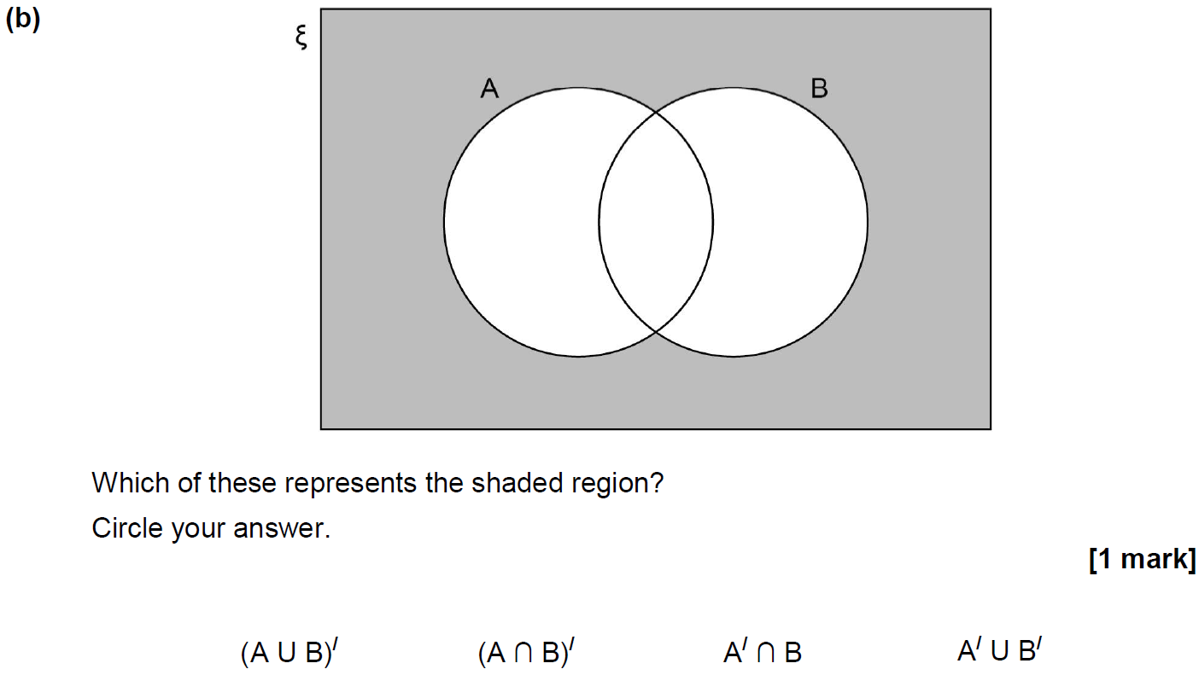
Sets
Nov 2017 2H Q18

Slide 8
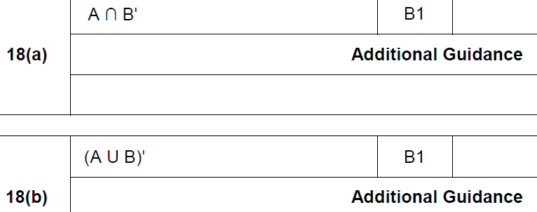
Sets
Nov 2017 2H Q18
A
B

Slide 9
Sets
Nov 2017 3H Q14

Slide 10
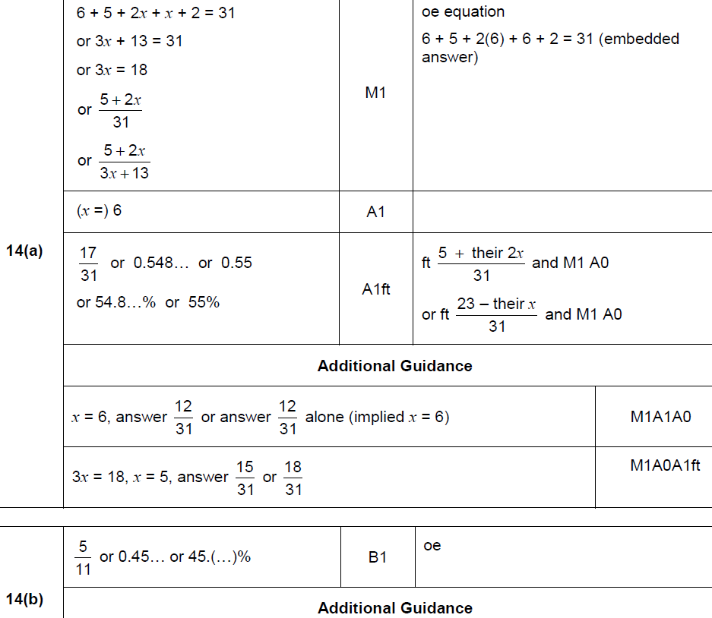
Sets
Nov 2017 3H Q14
A
B

Slide 11
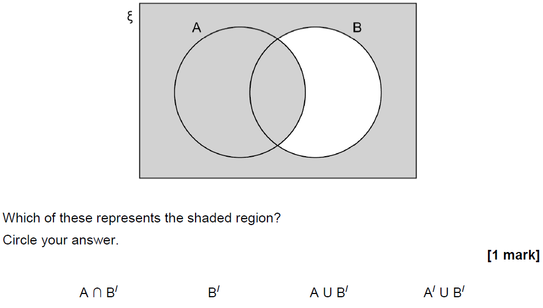
Sets
May 2018 1H Q22

Slide 12
Sets
May 2018 1H Q22
A

Slide 13
Sets
June 2018 2H Q25

Slide 14
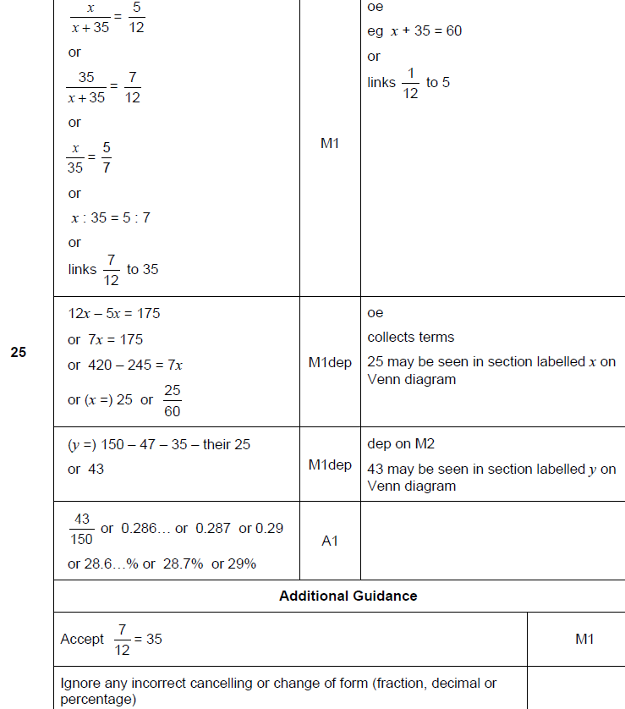
Sets
June 2018 2H Q25
A

Slide 15
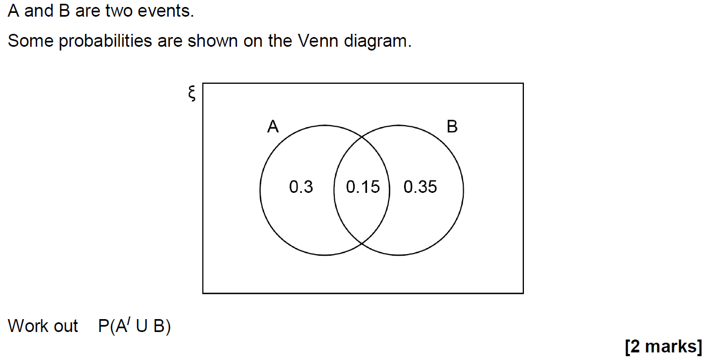
Sets
Nov 2018 1H Q14

Slide 16
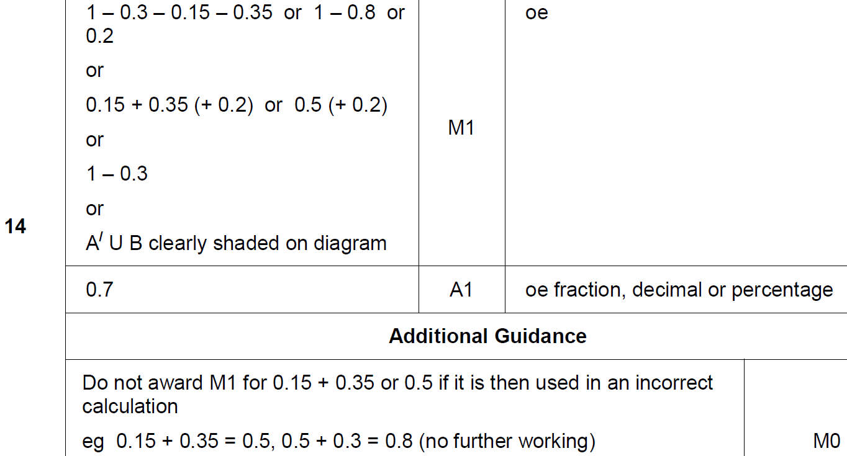
Sets
Nov 2018 1H Q14
A

Slide 17
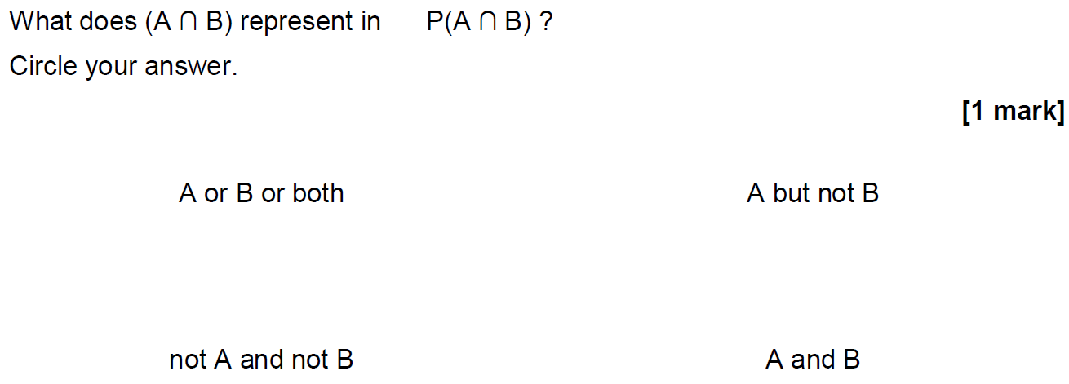
Sets
Nov 2018 2H Q1

Slide 18
Sets
Nov 2018 2H Q1
A

